Slide 1
Final Project
報告人：605546001 顏榳均
日期：6/6

Slide 2
目錄
獲取資料
探索資料與特徵工程
建立模型
預測結果

Slide 3
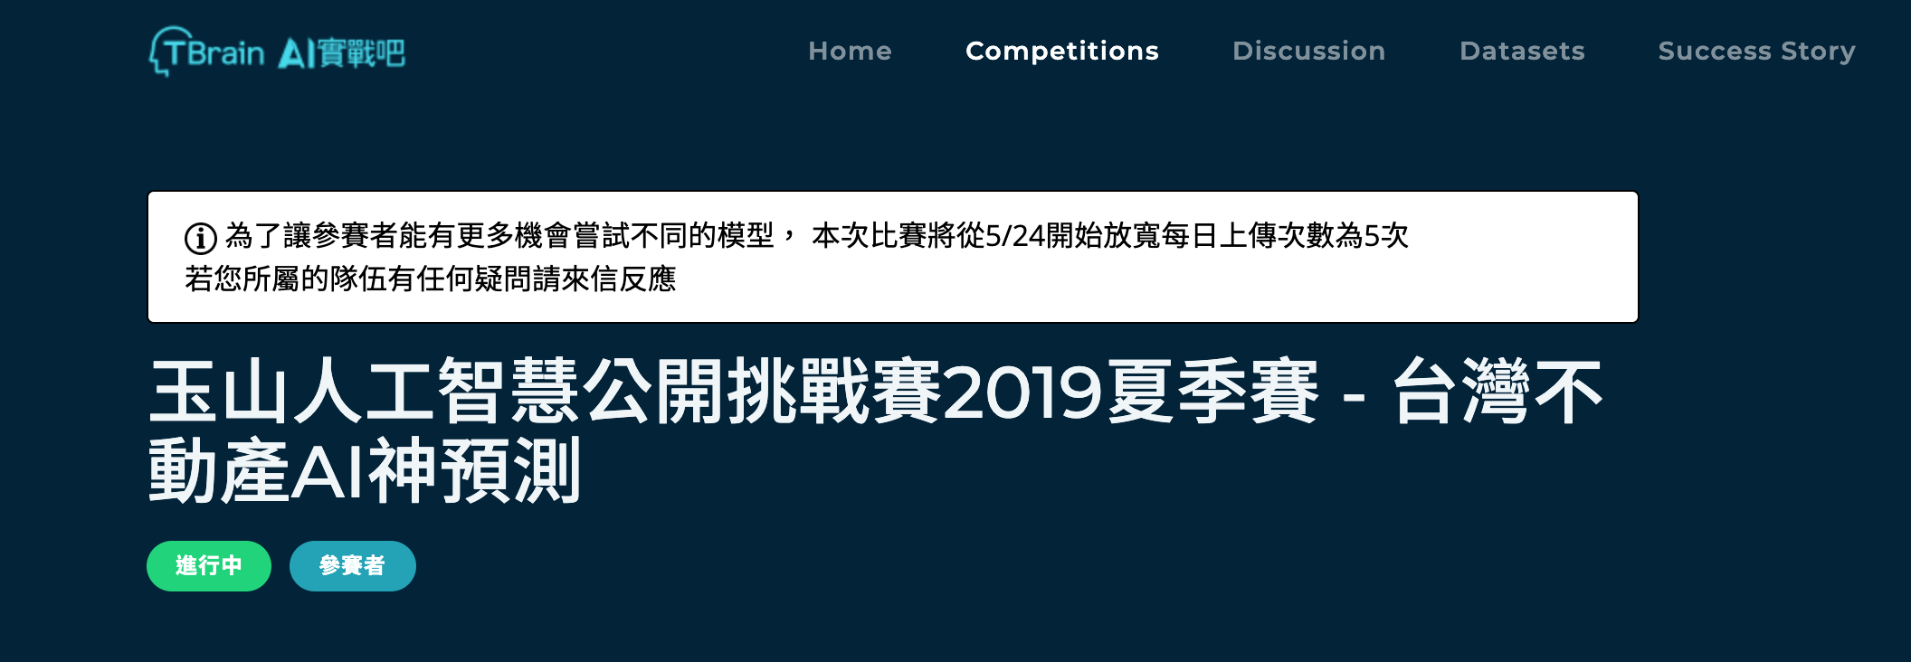
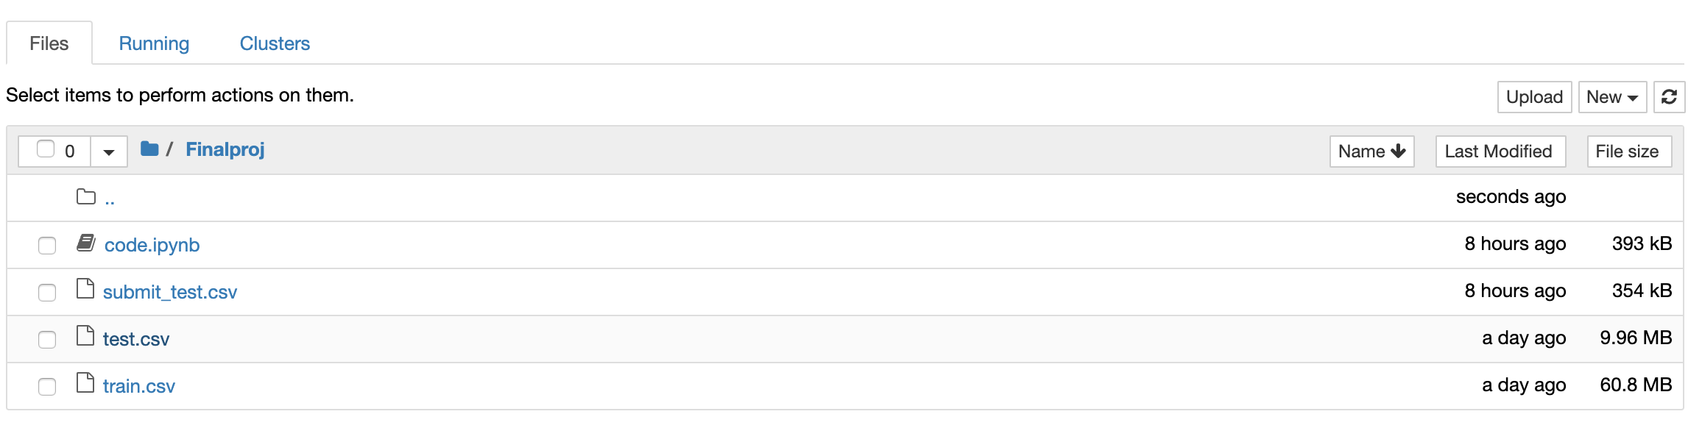
獲取資料
比賽網址：https://tbrain.trendmicro.com.tw/Competitions/Details/6
包含資料：train.csv / test.csv / submit_test.csv

Slide 4
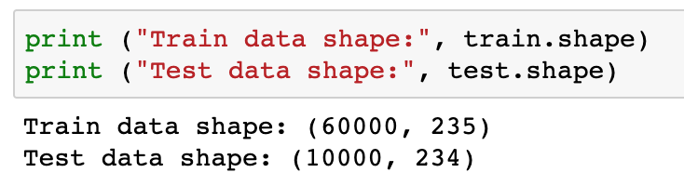
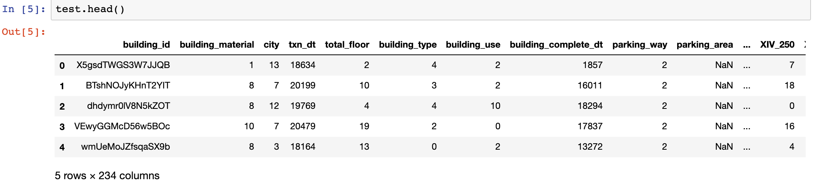
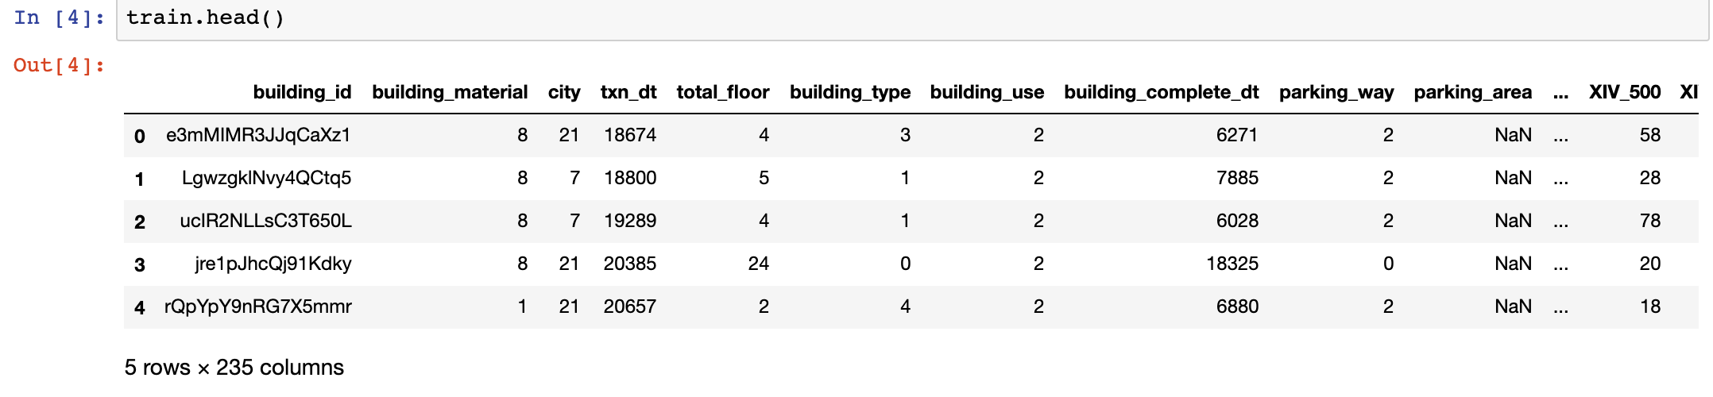
獲取資料
筆數/欄位/列
預測total_price

Slide 5
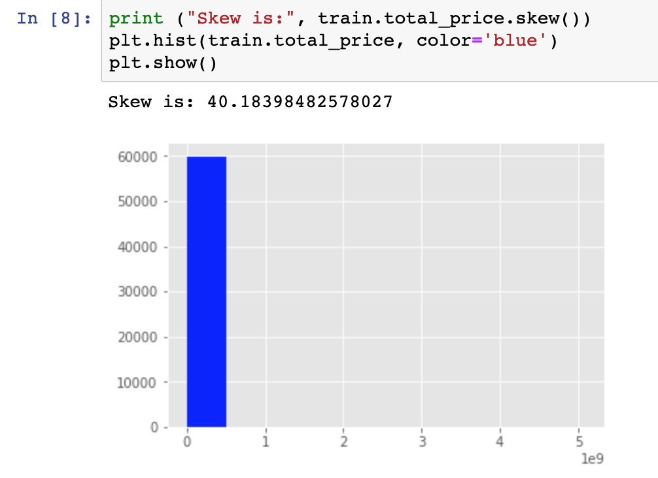
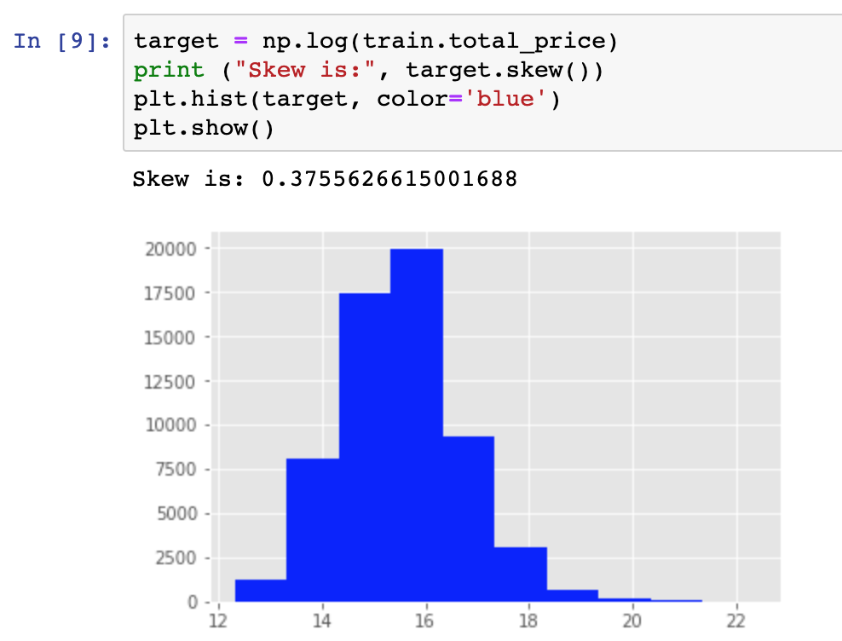
探索資料與特徵工程-Skew
原本分佈 / 取log後

Slide 6
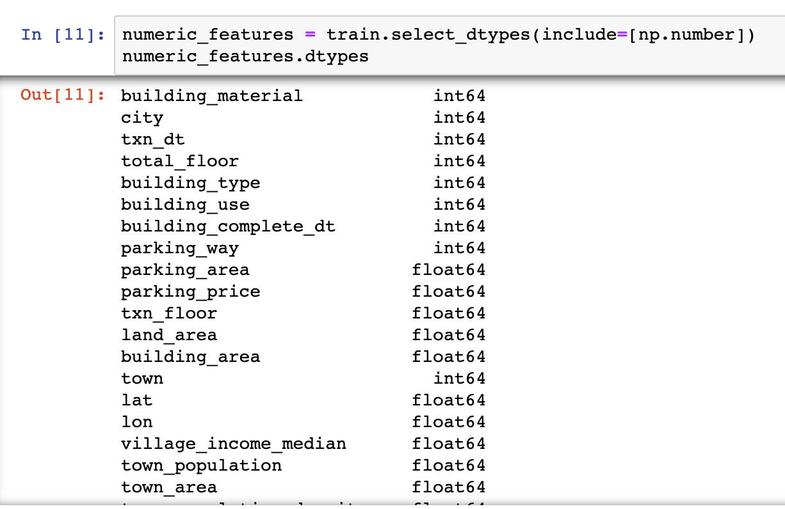
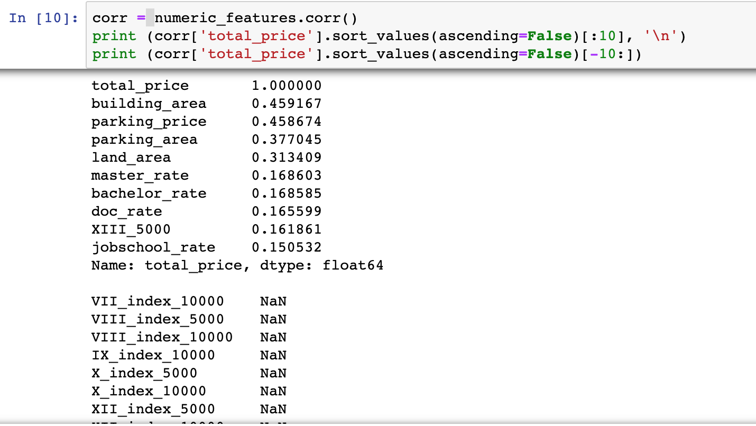
探索資料與特徵工程-Numeric Features
探索關聯度高的特徵 / 找出前10個正相關與負相關參數

Slide 7
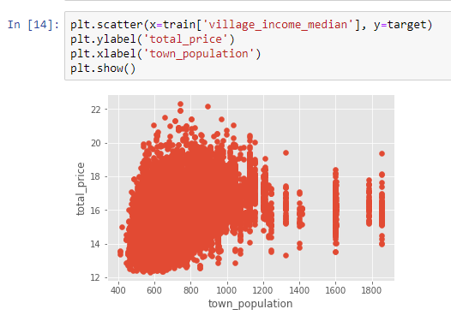
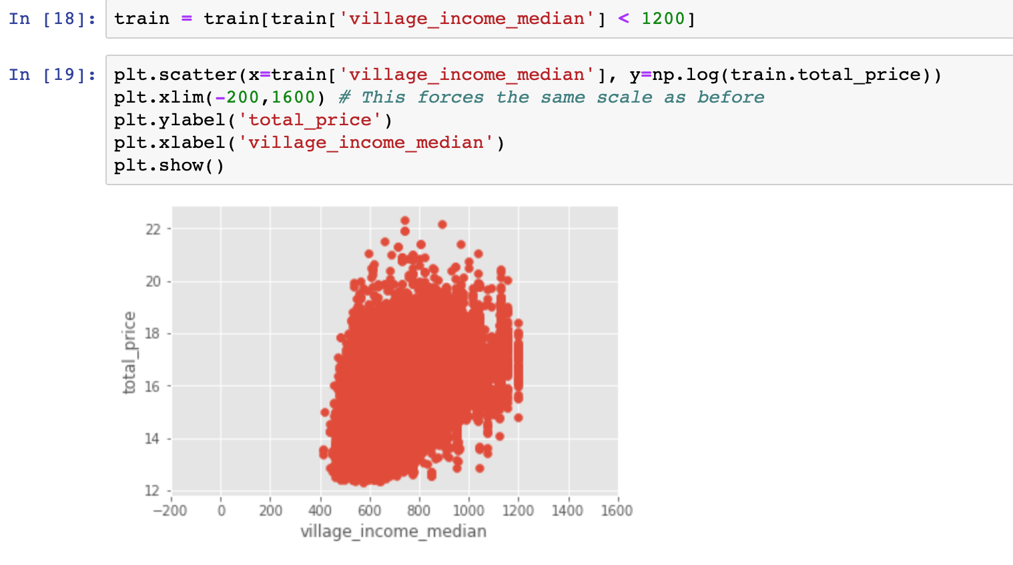
探索資料與特徵工程-Scatter Plot
採用village_income_median / total_price 欄位

Slide 8
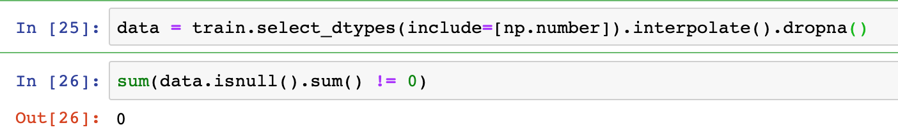
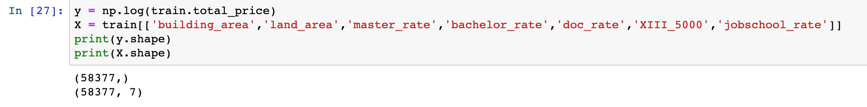
探索資料與特徵工程- Interpolation
遺失值插入平均值 / 訓練參數

Slide 9
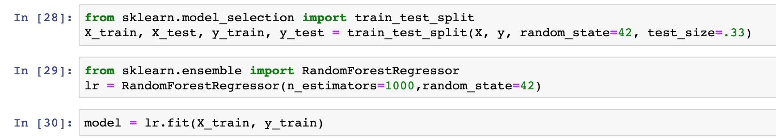
建立模型-RandForest
train_test_split()
RandomForestRegressor()
Notes:
以這種方式對數據進行分區使我們能夠評估模型對以前從未見過的數據的執行方式。
使用的模式與這些量測數據有多大的符合性

Slide 10
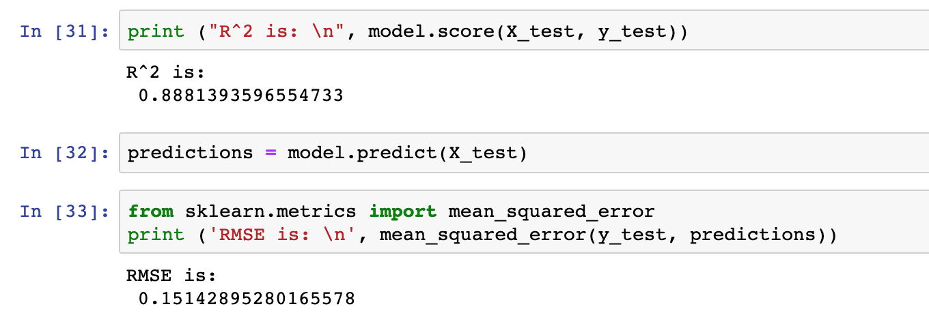
建立模型-評估模型
R平方
RMSE
Notes:
R平方：使用的模式與這些量測數據有多大的符合性，越接近1越好。
殘差：一組測量值與真值的偏差。

Slide 11
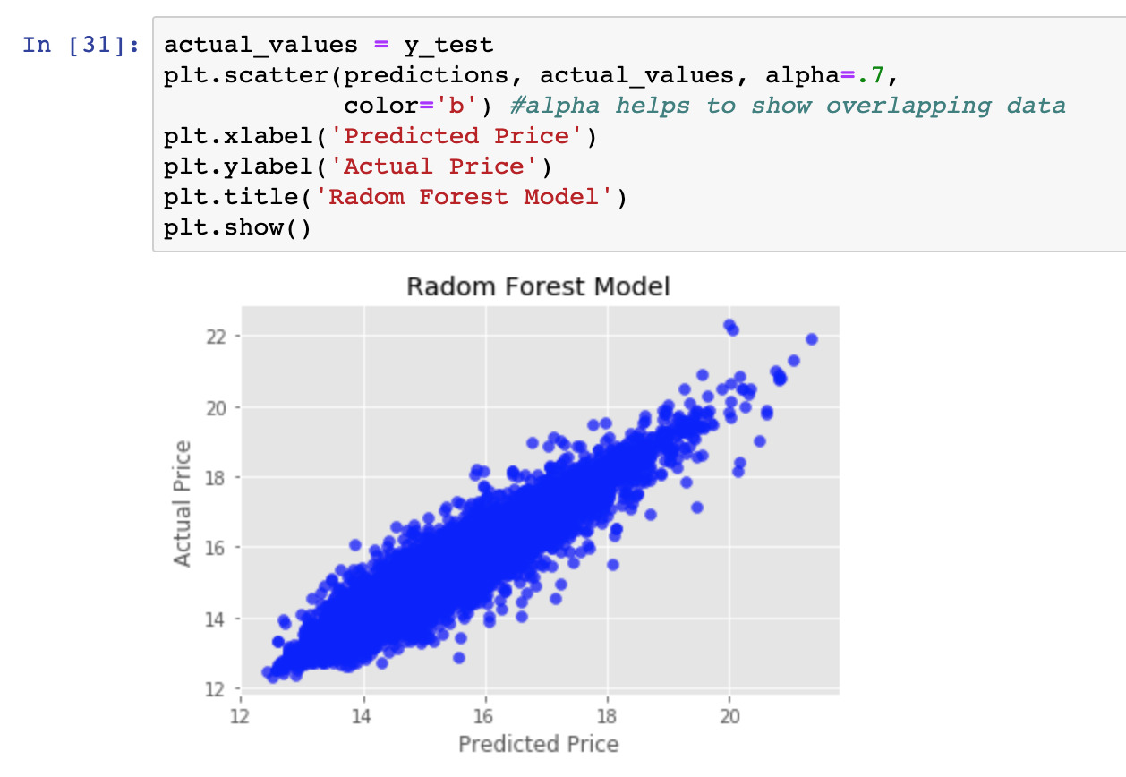
建立模型-Visualize Results
結果

Slide 12
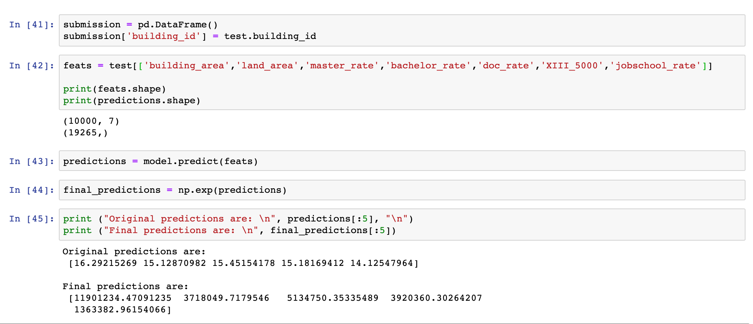
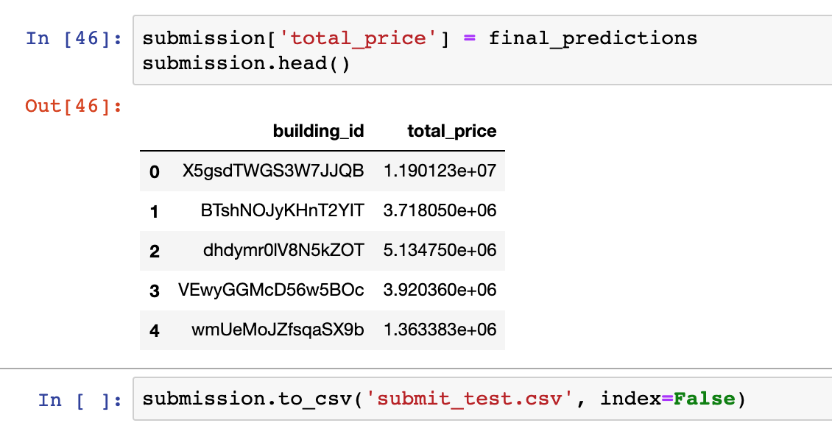
預測結果
使用參數 / 結果輸出

Slide 13
名次

Slide 14
謝謝

